Slide 1
День смеха!
Презентацию подготовила воспитатель Ботвинова Э.Ю.

Slide 2
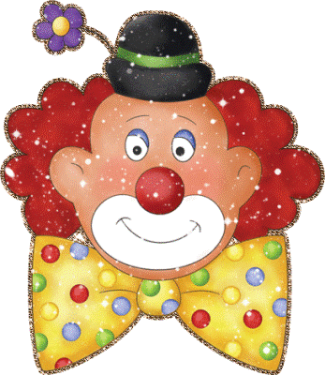
С днем веселья поздравляю, В этот день тебе желаю Больше радости и смеха, Счастья, творческих успехов! ©

Slide 4
День смеха – праздник твой по праву! Развеселить умеешь всех! И шутки всем твои по нраву! Твое второе имя – Смех!

Slide 5
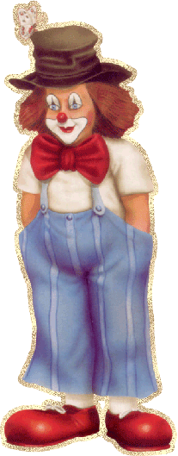
Мне необычно, мне легко, Хочу шутить и хохотать, Я улыбаюсь широко, Мне на проблемы наплевать

Slide 8
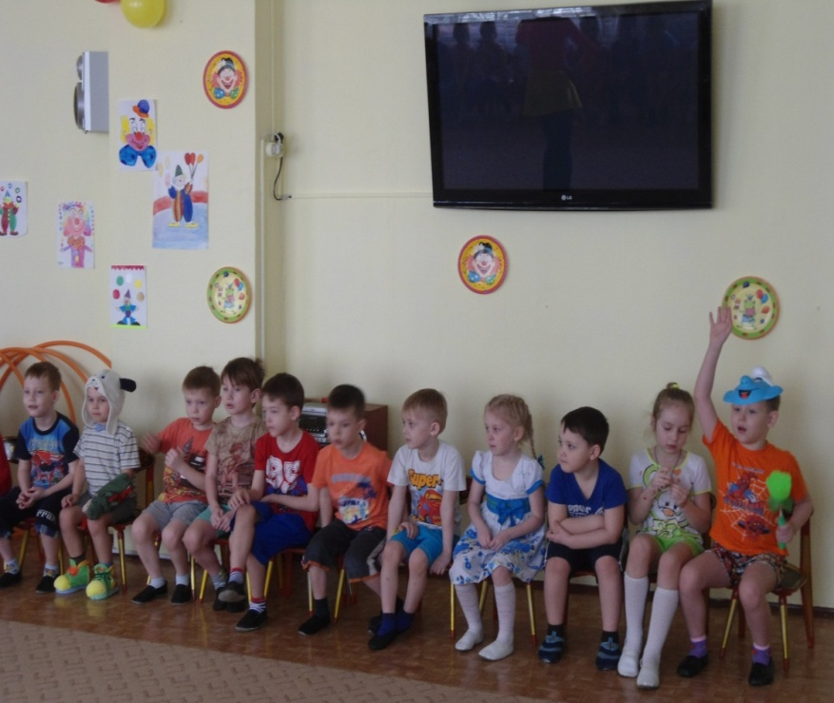
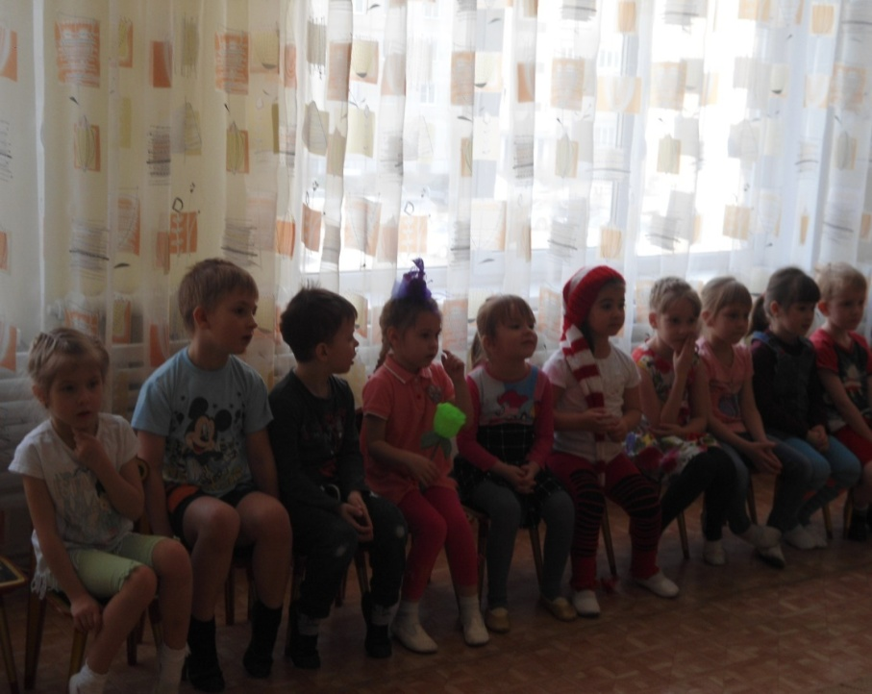
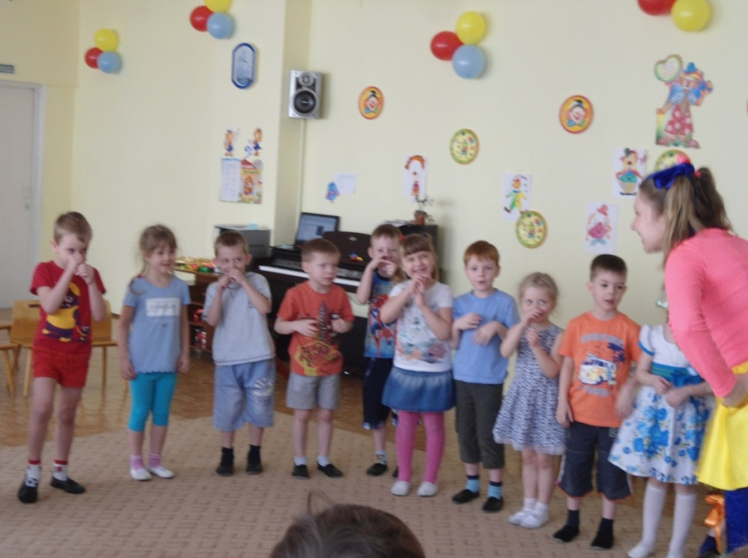

Slide 11
Спасибо за внимание!

